Slide 1
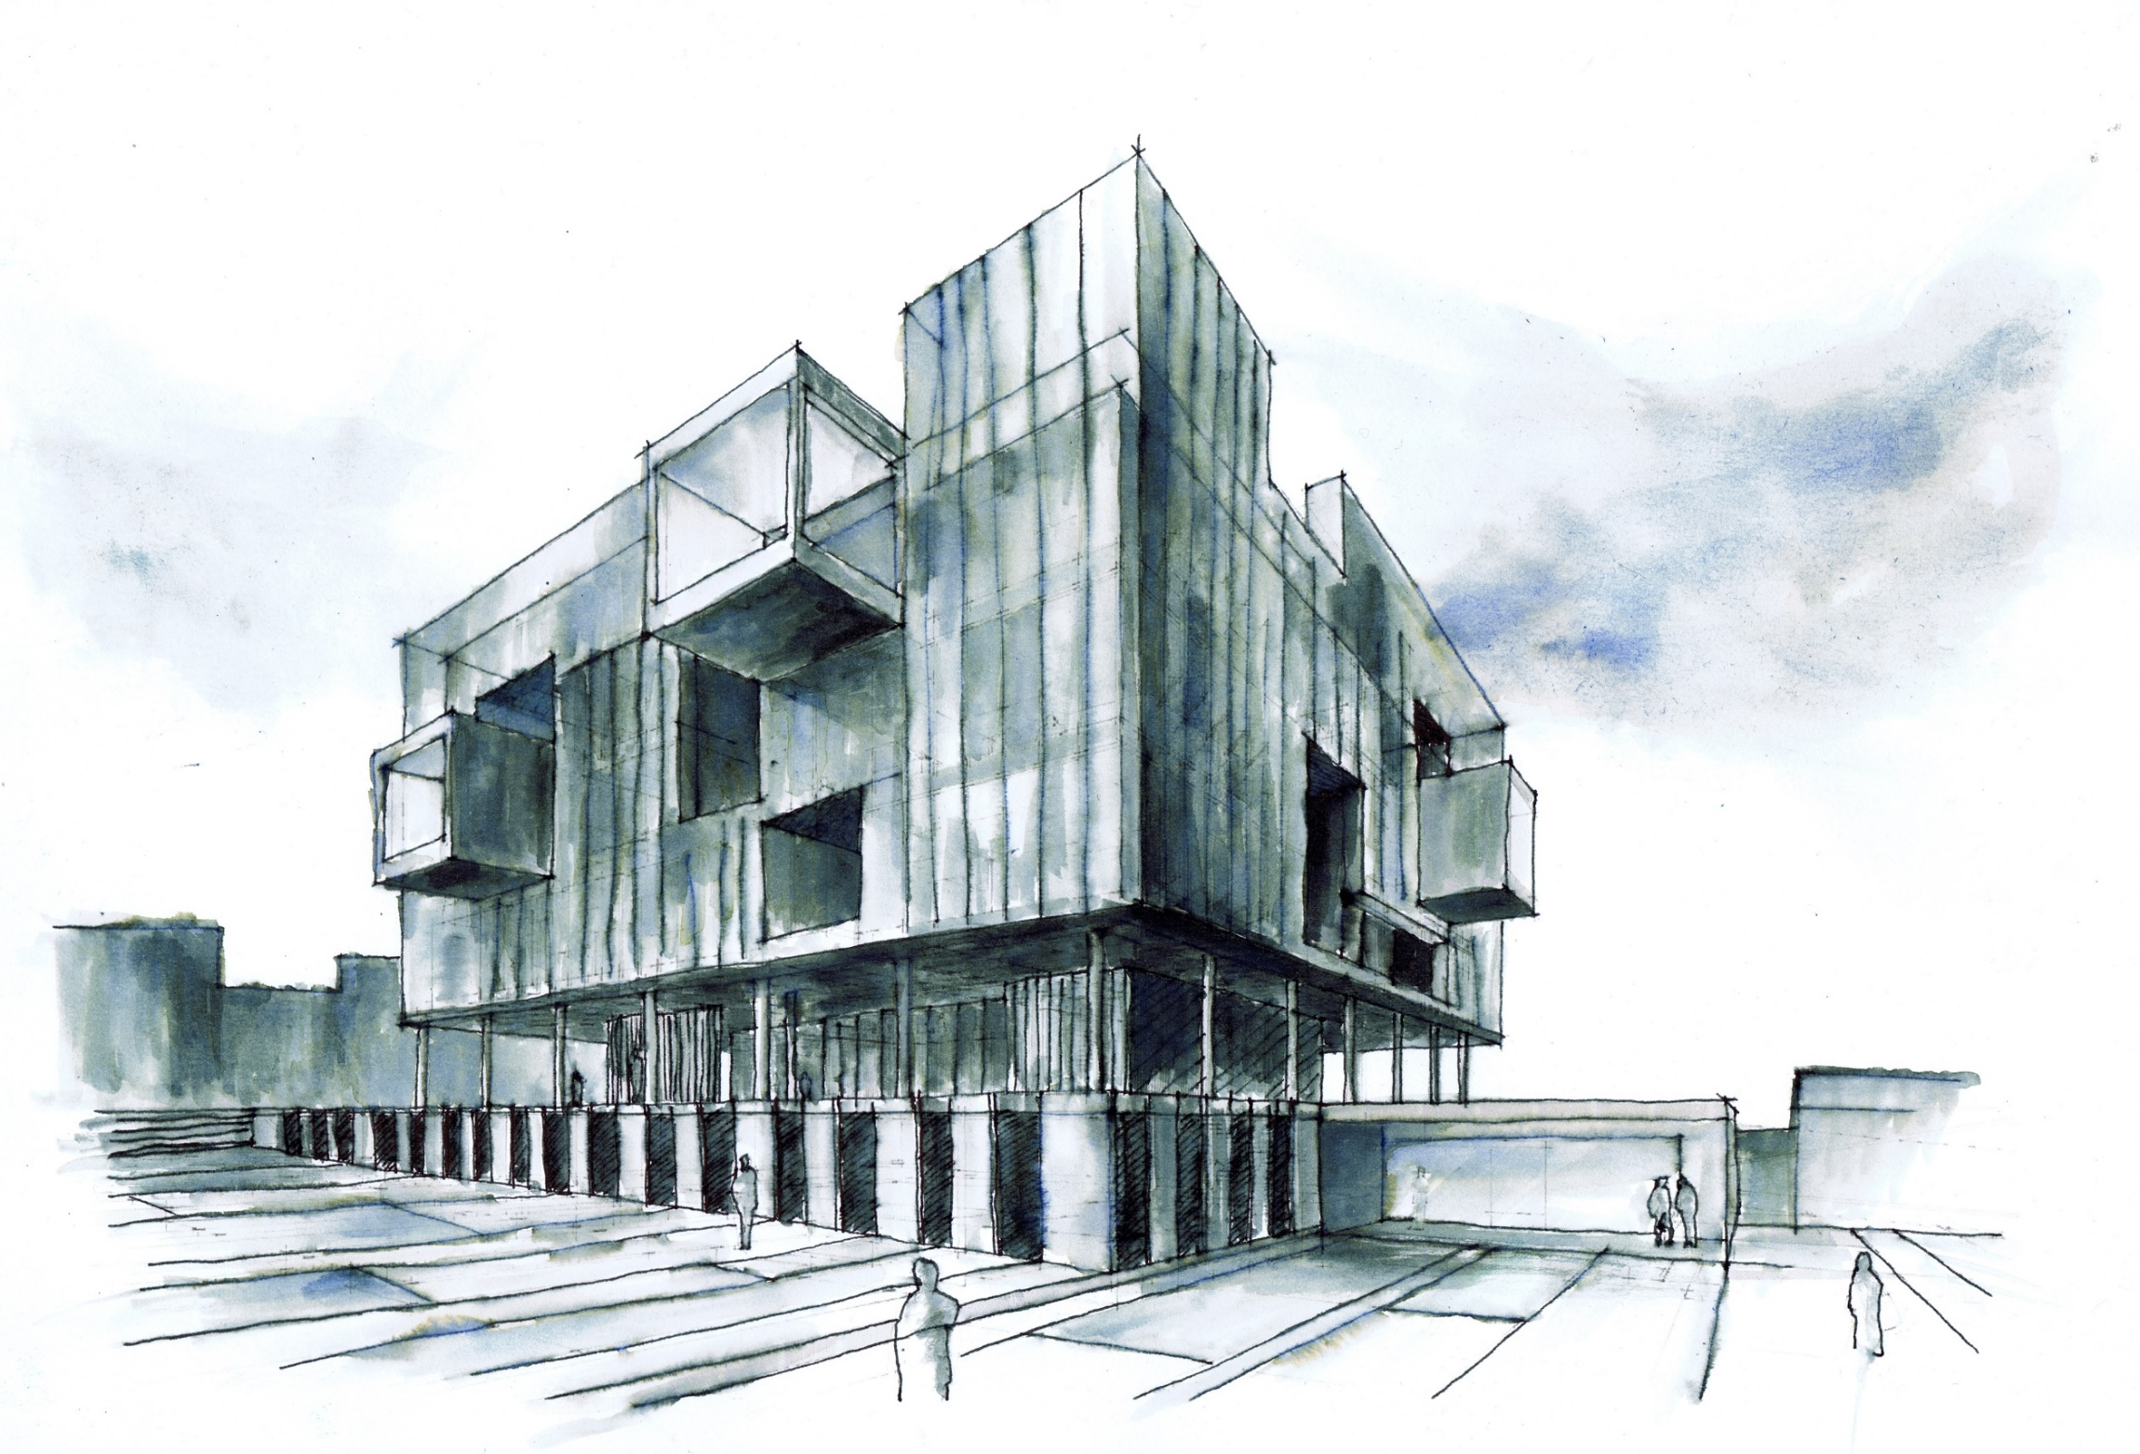
LÍNEA DE ESPECIALIZACION PATRIMONIO
GESTION | MATERIALIZACION | SEMINARIO | TALLER

Slide 2
IDENTIFICACIÓN DE LA ASIGNATURA
ANTECEDENTES GENERALES
Nombre de la Asignatura: | Taller IX Patrimonio |  |  | Plan Curricular: | AR02
Escuela: | Arquitectura |  |  | Facultad: | FAUP
Pre-Requisitos: | Licenciatura en arquitectura |  |  | Código: | 10001
Ubicación en Plan de Estudios: | Noveno semestre |  | Ciclo especialización
Carácter: | Semestral |  | Obligatorio
CARGA ACADÉMICA
Créditos: | 12 Créditos |  | 324 hrs. Cronológicas totales
Tiempo presencial: | 8 hrs. Académicas por semana | Equivalen a 6 hrs. Cronológicas por semana | 108 hrs cronológicas
Tiempo no presencial | Nota: Las horas no presenciales corresponden al tiempo que el alumno dedica a actividades fueras de las programadas académicamente. Por ej. Desarrollo de proyectos, trabajos de investigación, lectura de textos, pesquisa bibliográfica, estudio para pruebas, etc. y en este programa debe garantizarse que no serán excedidas. |  | 216 hrs. Cronológicas no presenciales por semestre
Vigencia: | 2012-2014
EQUIPO DOCENTE
Identificación del equipo docente
Nombre | Antecedentes
ABSTRACT
Asignatura de carácter teórico-práctico en la cual los estudiantes ejercitan sobre una hipótesis de intervención arquitectónica de un soporte de significación patrimonial, mediante el desarrollo de un proceso proyectual que se caracteriza por alcanzar un grado importante de complejidad, especialmente, con relación a aspectos de recuperación y puesta en valor del patrimonio construido.
El taller de patrimonio en ambos niveles instala el proyecto como un problema de investigación, donde la interpretación discursiva y formal, en tanto actualización de un caso, se constituye el acto proyectual central. Durante el primer semestre dicho trabajo se orienta a la formulación y formalización de la propuesta por medio de un partido general avanzado.
OBJETIVO HABILITANTE
Desarrollar y gestionar proyectos integrales en el área patrimonial, urbano ambiental y tecnológica, con manejo y actualización de conocimiento especializado.
TALLER IX PATRIMONIO

Slide 3
CONTENIDOS
UNIDAD 1 CONCEPCION. DETECCION DE LA SITUACION PATRIMONIAL. UNIDAD 2 REGISTRO DE LA SITUACION PATRIMONIAL. UNIDAD 3 LECTURA Y DISCUSION PATRIMONIAL DEL CASO. Desarrollar la capacidad analítica del estudiante en el ámbito patrimonial.
FORMULACIÓN DE EJERCICIO DE SALIDA
CICLO | COMPETENCIAS | NIVEL
INICIAL | 4.1.1 Identificar problemáticas estratégicas para el desarrollo del campo arquitectónico patrimonial. | N1E
INTERMEDIO
AVANZADO
ESPECIALIZACION | 4.1.2 Aplicar metodologias arquitectónicas específicas de registro y lectura patrimonial. | N1E
 | 4.1.3. Formular fundamentos e intervención proyectual desde ases patrimoniales. | N1E
 | 4.1.4 Desarrollar espacialmente proyectos de intervencion en el patrimonio construido. | N1E
IMAGEN O DOCUMENTO DE PROYECTO
EJERCICIO DE SALIDA
LECTURA Y DISCUSION PATRIMONIAL DEL CASO

Slide 4
LECTURA CRÍTICA ESTUDIANTE RESPECTO DE LA UNIDAD
REGISTRO DEL ESTUDIANTE SOBRE OBSERVACIONES DOCENTE
IMAGEN O DOCUMENTO PRINCIPAL
IMAGEN O DOCUMENTO SECUNDARIO
IMAGEN O DOCUMENTO SECUNDARIO

Slide 5
DIMENSIONES A EVALUAR
LECTURA CRÍTICA Y VALORIZACIÓN DEL CASO Y PATRIMONIAL Identificación de una problemática relevante que comprometa el campo de estudio patrimonial. Registro crítico del bien patrimonial (levantamiento de antecedentes espaciales, históricos, sociales, etc). Lectura crítica y jerarquización de los valores patrimoniales del caso. FUNDAMENTO DE INTERVENCIÓN DESDE BASES PATRIMONIALES Discusión socio cultural, programática y de la gestión implícita. Criterios de intervención y puesta en valor del bien patrimonial. Sentido y pertinencia de la intervención patrimonial. FORMALIZACIÓN Esquemas de orden y organización espacial de la intervención: Convivencia entre la preexistencia patrimonial y la propuesta (a nivel urbano y arquitectónico). Formulación del espacio interior. Configuración inicial de la imagen (incluye opción de materialidad). REPRESENTACIÓN Y COMUNICACIÓN Comunicación gráfica de ideas proyectuales. Correcta representación del proyecto (planimetría y modelos) Exposición oral del examen (síntesis y claridad de ideas).
NOTA DE PRESENTACION | 70%
CALIFICACIÓN | 30%
IMAGEN O DOCUMENTO SIGNIFICATIVO

Slide 6
IDENTIFICACIÓN DE LA ASIGNATURA
ANTECEDENTES GENERALES
Nombre de la Asignatura: | Taller X Patrimonio |  |  | Plan Curricular: | AR02
Escuela: | Arquitectura |  |  | Facultad: | FAUP
Pre-Requisitos: | Licenciatura en arquitectura |  |  | Código: | 10013
Ubicación en Plan de Estudios: | Décimo Semestre |  | Ciclo especialización
Carácter: | Semestral |  | Obligatorio
CARGA ACADÉMICA
Créditos: | 12 Créditos |  | 324 hrs. Cronológicas totales
Tiempo presencial: | 8 hrs. Académicas por semana | Equivalen a 6 hrs. Cronológicas por semana | 108 hrs cronológicas
Tiempo no presencial | Nota: Las horas no presenciales corresponden al tiempo que el alumno dedica a actividades fueras de las programadas académicamente. Por ej. Desarrollo de proyectos, trabajos de investigación, lectura de textos, pesquisa bibliográfica, estudio para pruebas, etc. y en este programa debe garantizarse que no serán excedidas. |  | 216 hrs. Cronológicas no presenciales por semestre
Vigencia: | 2012-2014
EQUIPO DOCENTE
Identificación del equipo docente
Nombre | Antecedentes
ABSTRACT
Asignatura de carácter teórico-práctico en la cual los estudiantes ejercitan el acto de intervenir arquitectónicamente un soporte de significación patrimonial, mediante el desarrollo de un proceso proyectual que se caracteriza por alcanzar un grado importante de complejidad, especialmente, con relación a aspectos de recuperación y puesta en valor del patrimonio construido.
El taller de patrimonio en ambos niveles instala el proyecto como un problema de investigación, donde la interpretación discursiva y formal constituye en el acto proyectual central.
Durante el segundo semestre lectivo se aborda la correspondiente materialización del caso.
OBJETIVO HABILITANTE
Materializar conceptual y espacialmente proyectos de arquitectura desde bases patrimoniales reconociendo relaciones urbano ambientales y tecnológicas. Desarrollar de manera introductoria gestión patrimonial del caso en desarrollo.
TALLER X PATRIMONIO

Slide 7
CONTENIDOS
UNIDAD 1 ESTRATEGIAS PROYECTUALES. UNIDAD 2 MATERIALIZACION PROYECTUAL. Desarrollo planimétrico de proyecto. Materialización proyecto de arquitectura.
FORMULACIÓN DE EJERCICIO DE SALIDA
CICLO | COMPETENCIAS | NIVEL
INICIAL | 4.1.1 Identificar problemáticas estratégicas para el desarrollo del campo arquitectónico patrimonial. | N2E
INTERMEDIO
AVANZADO
ESPECIALIZACION | 4.1.2 Aplicar metodologias arquitectónicas específicas de registro y lectura patrimonial. | N2E
 | 4.1.3. Formular fundamentos e intervención proyectual desde ases patrimoniales. | N2E
 | 4.1.4 Desarrollar espacialmente proyectos de intervencion en el patrimonio construido. | N2E
IMAGEN O DOCUMENTO DE PROYECTO
EJERCICIO DE SALIDA
MATERIALIZACION PROYECTUAL

Slide 8
LECTURA CRÍTICA ESTUDIANTE RESPECTO DE LA UNIDAD
REGISTRO DEL ESTUDIANTE SOBRE OBSERVACIONES DOCENTE
IMAGEN O DOCUMENTO PRINCIPAL
IMAGEN O DOCUMENTO SECUNDARIO
IMAGEN O DOCUMENTO SECUNDARIO

Slide 9
DIMENSIONES A EVALUAR
FUNDAMENTOS DE INTERVENCIÓN Argumentación patrimonial del caso. Criterios de intervención y puesta en valor del bien patrimonial. Relevancia y aporte del fundamento de intervención. ESTRATEGIA ESPACIAL Y MATERIALIZACIÓN Esquemas de orden y organización espacial de la intervención: Convivencia entre la preexistencia patrimonial y la propuesta (a nivel urbano y arquitectónico). Pertinencia y desarrollo de la opción técnica: Materialidad, propuesta estructural/constructiva, habitabilidad y eficiencia energética. Pertinencia y desarrollo del lenguaje arquitectónico. GESTIÓN DEL PROYECTO Fundamento del plan de gestión. Desarrollo del plan de gestión. Sustentabilidad de la propuesta (ambiental, social, económica). REPRESENTACIÓN Y COMUNICACIÓN Comunicación gráfica de ideas proyectuales. Correcta representación del proyecto (planimetría y modelos). Exposición oral del examen (síntesis y claridad de ideas).
NOTA DE PRESENTACION | 70%
CALIFICACIÓN | 30%
IMAGEN O DOCUMENTO SIGNIFICATIVO

